Slide 1
第二次习题课
时间：2022-4-12

Slide 2
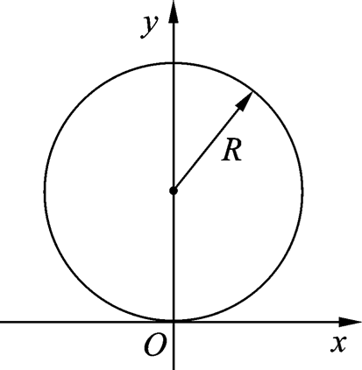
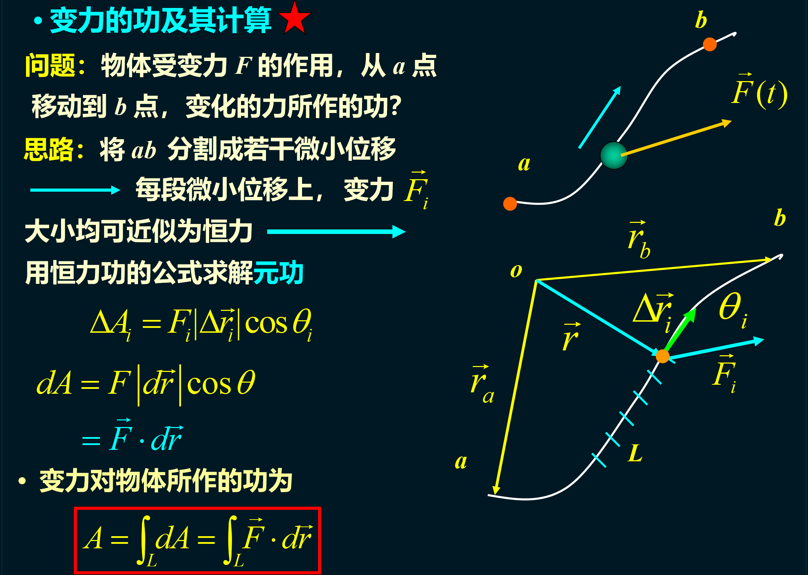
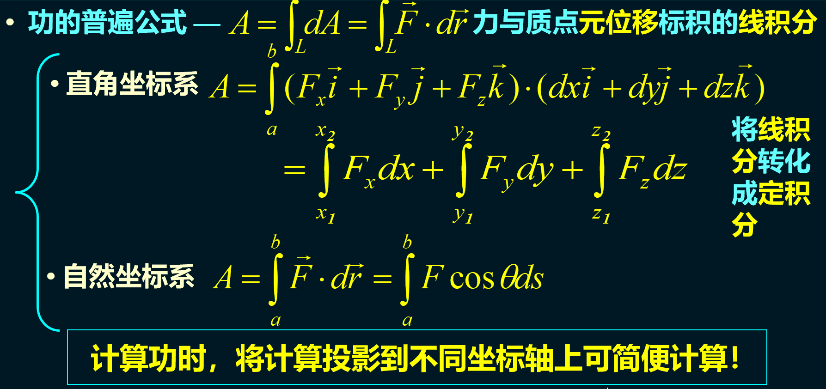
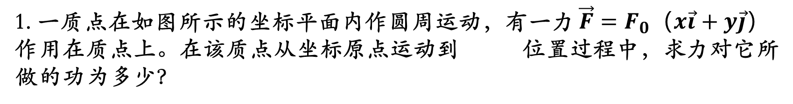
1. 一质点在如图所示的坐标平面内作圆周运动，有一力 $\vec{F}=$ $F_{0}（x\vec{i}+y\vec{j}）$作用在质点上。在该质点从坐标原点运动到 位置过程中，求力对它所做的功为多少？
分析：
这实际上是变力做功问题
知识回顾：

Slide 3
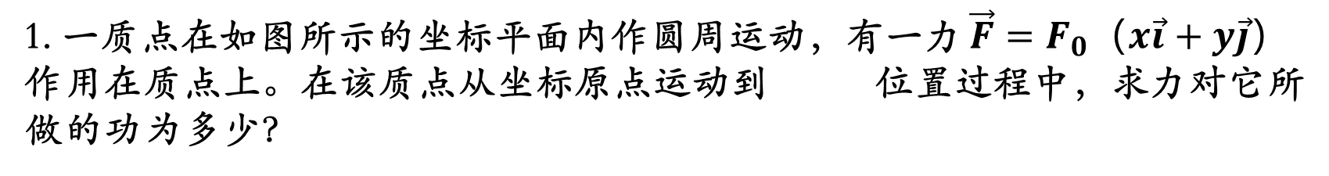
1. 一质点在如图所示的坐标平面内作圆周运动，有一力 $\vec{F}=$ $F_{0}（x\vec{i}+y\vec{j}）$作用在质点上。在该质点从坐标原点运动到 位置过程中，求力对它所做的功为多少？
解：

Slide 4
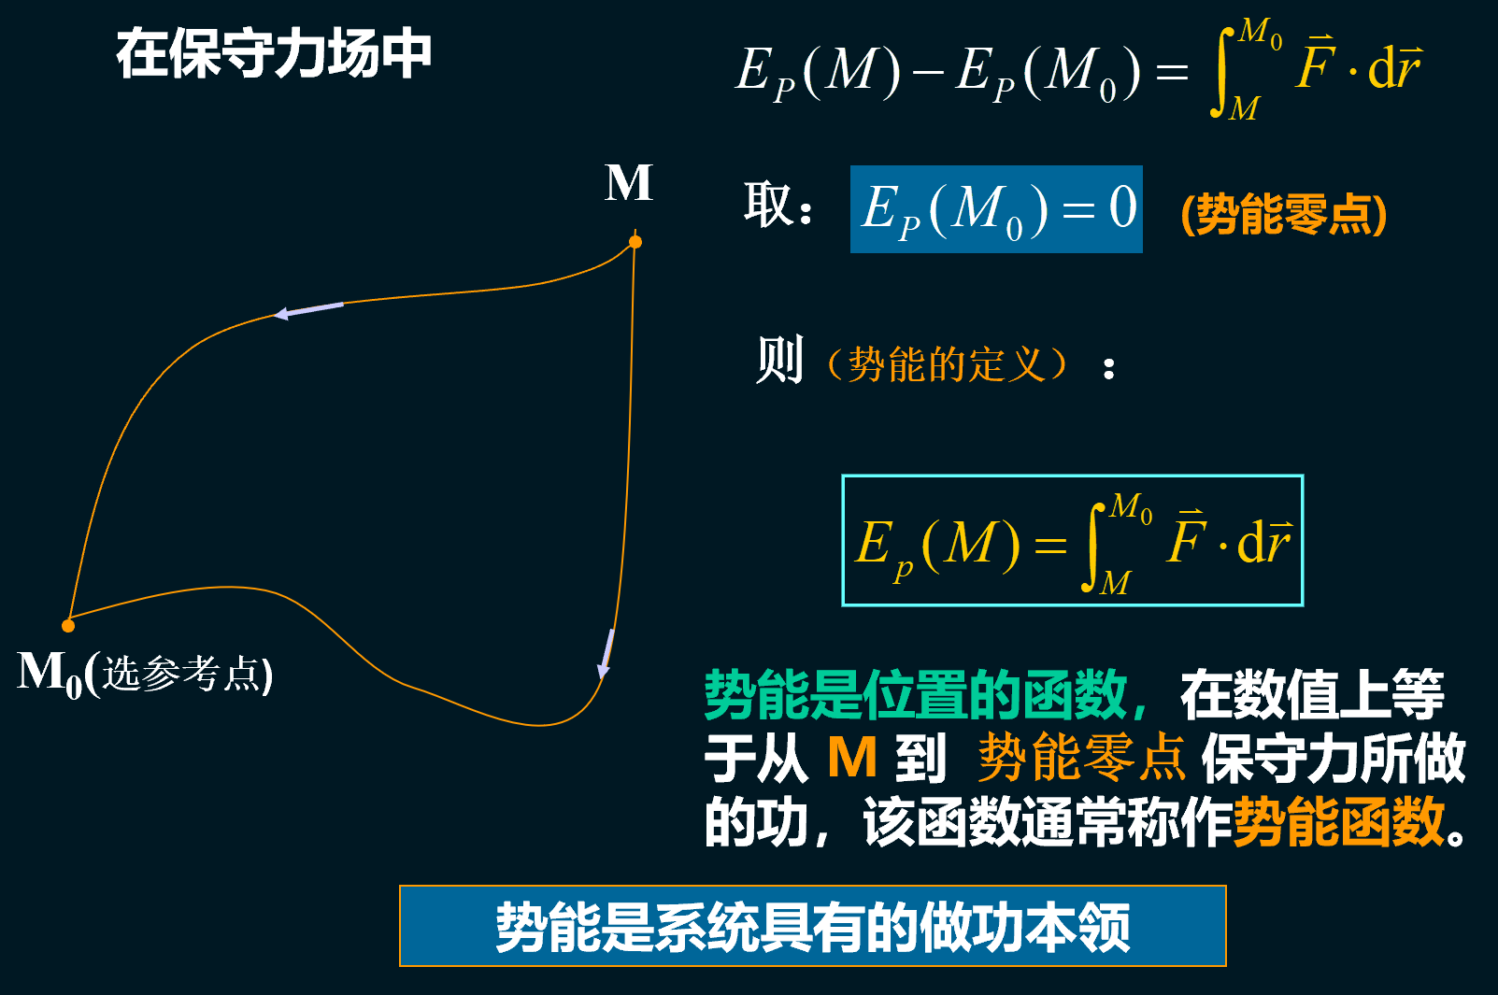
2.已知地球的半径为R，质量为M。现有一质量为m的物体，在离地面高度为2R处。以地球和物体为系统，若取地面为势能零点，求系统的引力势能为多少（G为万有引力常量）？
知识回顾：

Slide 5
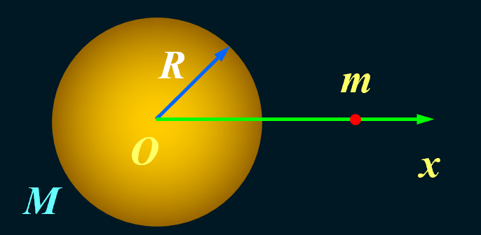
解： 质点在保守力场中某点的势能，在量值上等于质点从某点移动到零势能点的过程中保守力所做的功
设由地心沿半径向外为正方向：
物体与地心相距为3R，此处系统的引力势能为

Slide 6
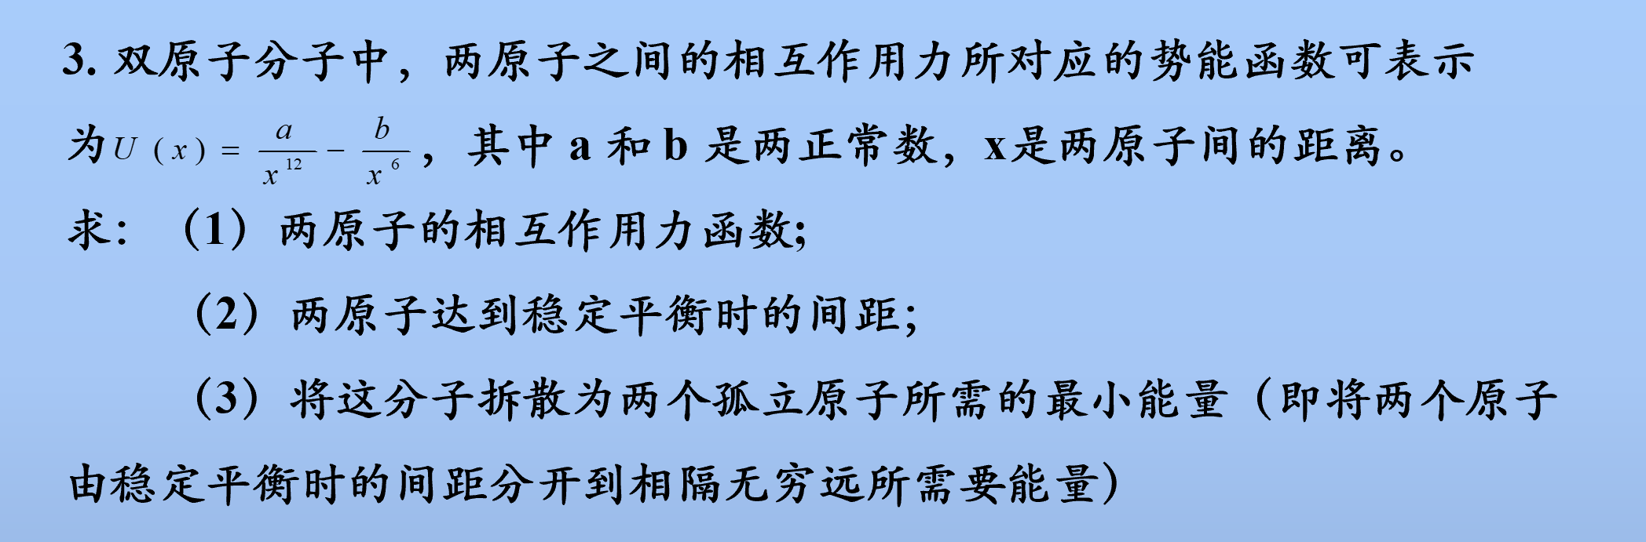

Slide 7
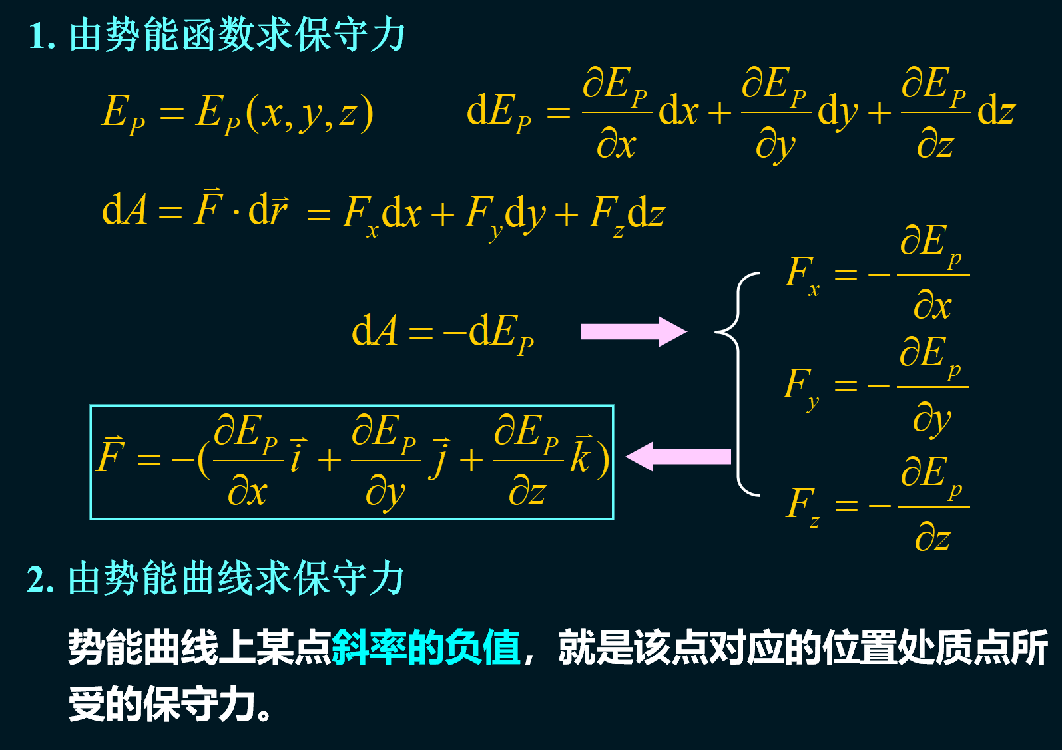
知识回顾：

Slide 8
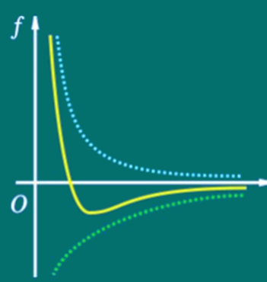
解：（1）
（2）
（3）
引力和斥力

Slide 9
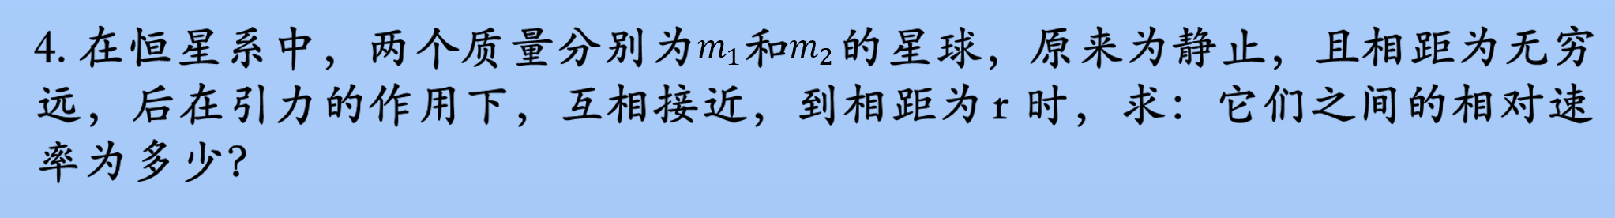

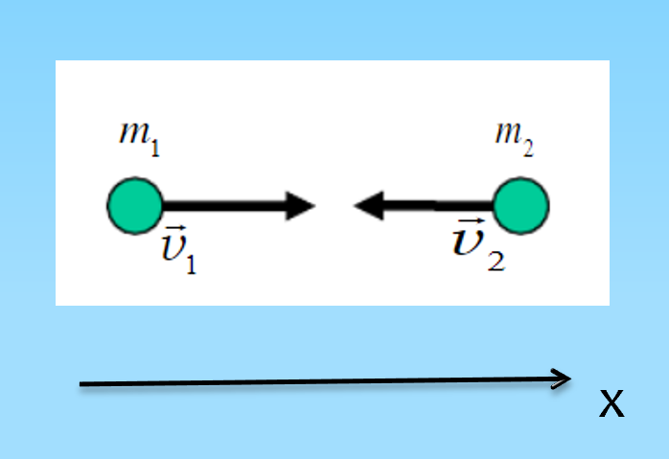
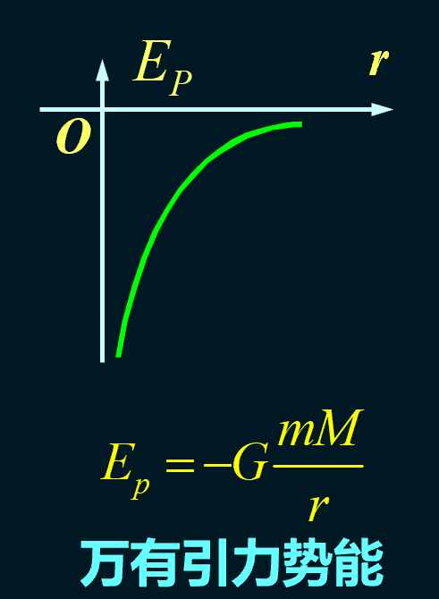

Slide 10

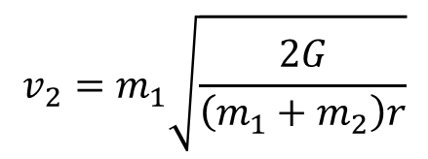
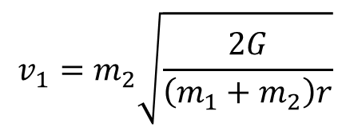
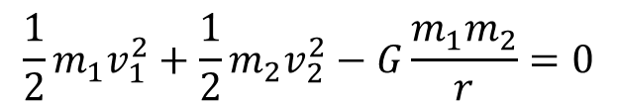
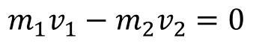
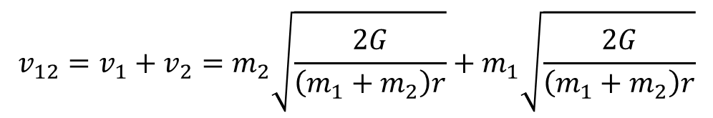
解：
由动量守恒、机械能守恒
$$m_{1}v_{1}−m_{2}v_{2}=0$$
$$\frac{1}{2}m_{1}v_{1}^{2}+\frac{1}{2}m_{2}v_{2}^{2}−G\frac{m_{1}m_{2}}{r}=0$$
$$v_{1}=m_{2}\sqrt{\frac{2G}{\left(m_{1}+m_{2}\right)r}}$$
$$v_{2}=m_{1}\sqrt{\frac{2G}{\left(m_{1}+m_{2}\right)r}}$$
解得：
$$v_{12}=v_{1}+v_{2}=m_{2}\sqrt{\frac{2G}{\left(m_{1}+m_{2}\right)r}}+m_{1}\sqrt{\frac{2G}{\left(m_{1}+m_{2}\right)r}}$$
相对速率

Slide 11
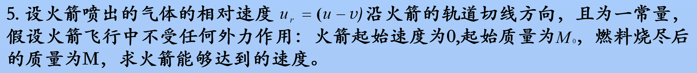
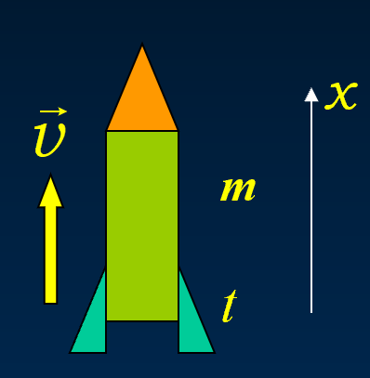
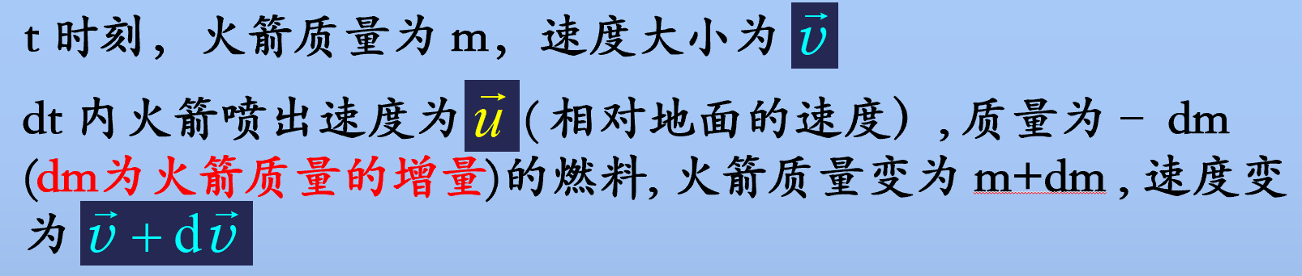


解：
的方向向下，设火箭飞行方向为正方向
根据动量定理：

Slide 12
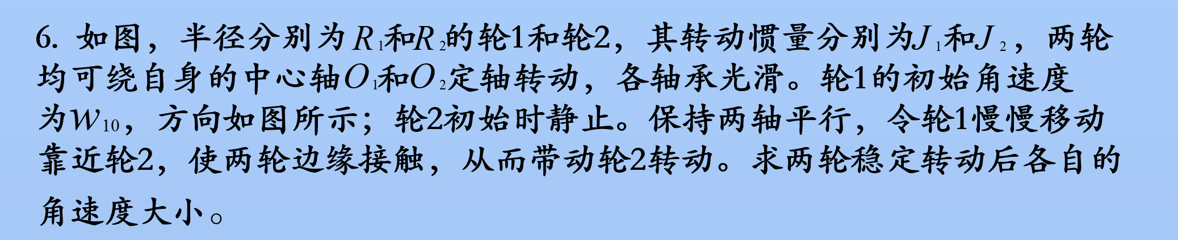
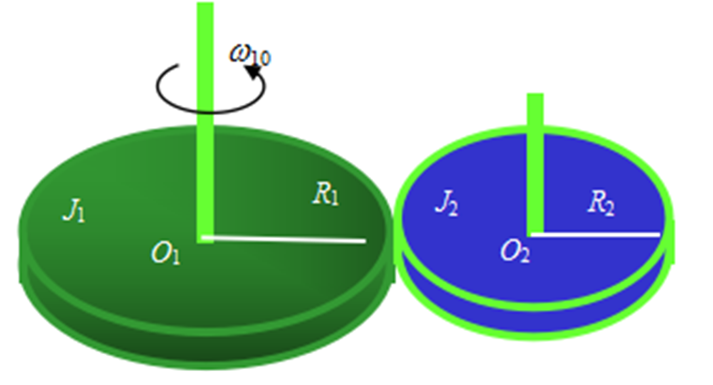

Slide 13
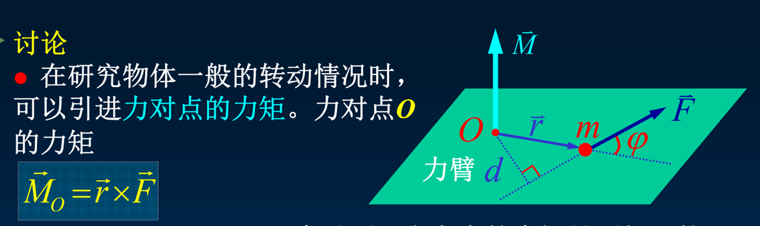
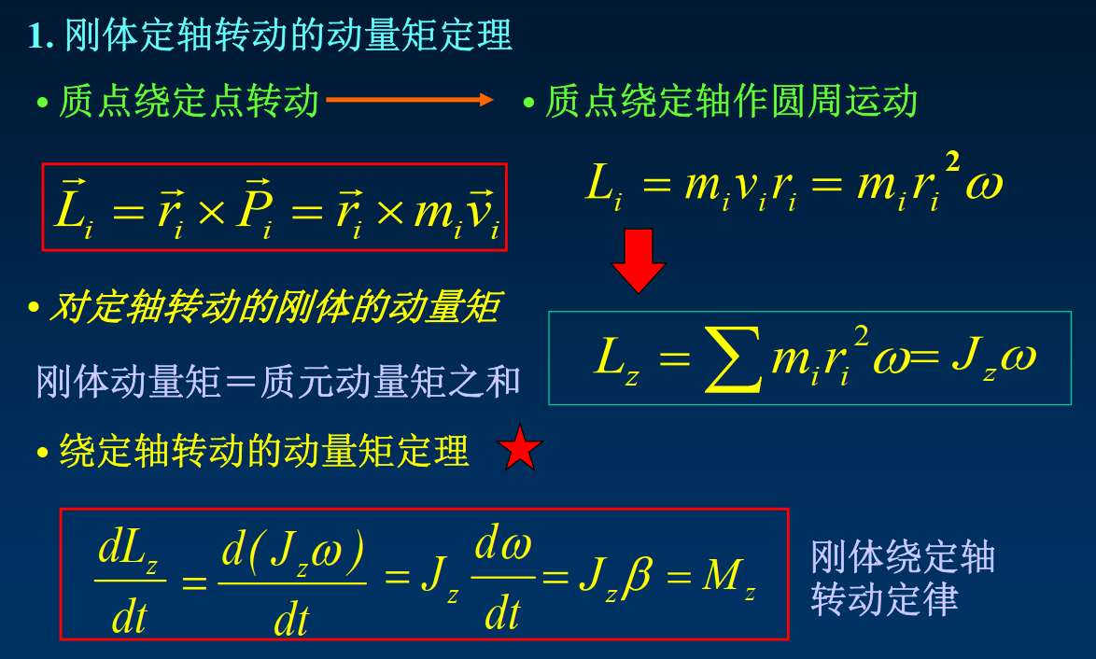
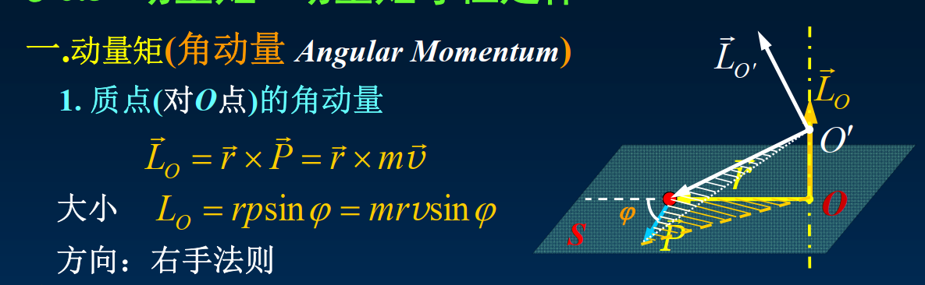
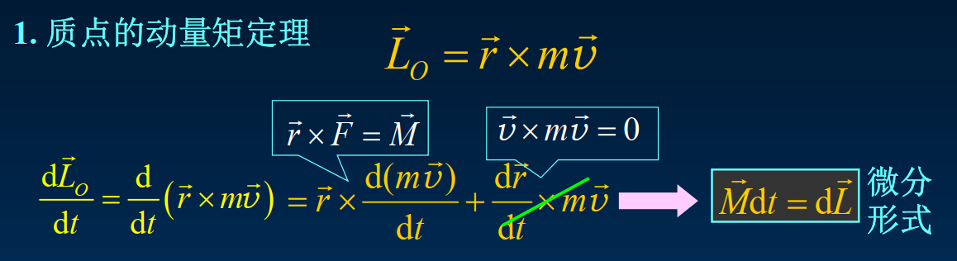
知识回顾：

Slide 14
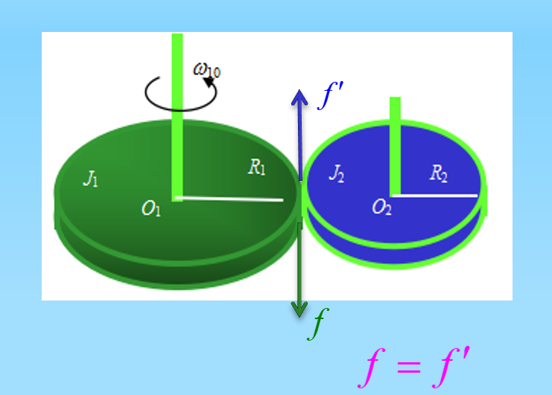
解：
受力分析！
设垂直纸面向里为正方向
由 以及动量矩定理可得
对轮1：
对轮2：
在两滑轮转动稳定时，二者线速度大小相等
解得：

Slide 15

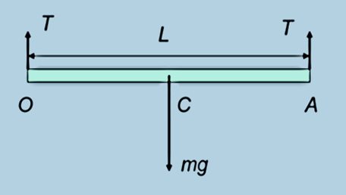
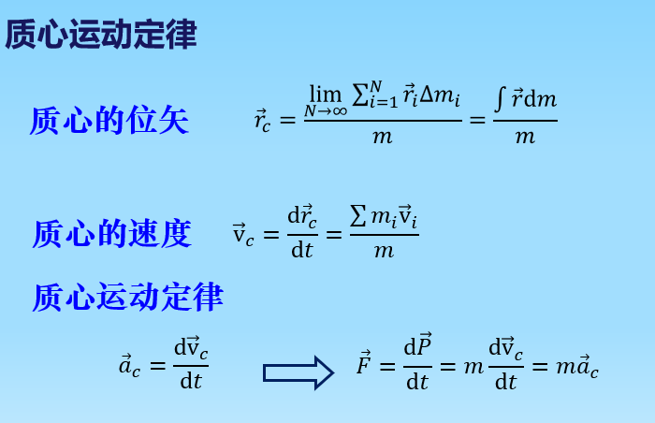
7. 长为L，质量为m的均质细棒，水平放置在棒两端的两支点A和O间，若支点A突然撤消，分析此刻支点O受力是多少？

Slide 16
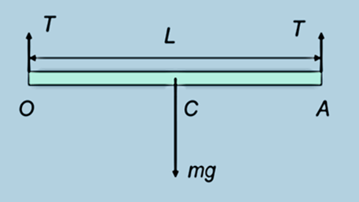
解：
支点 A 撤离后，细棒将绕 O点 做转动
撤销 A 时，外力力矩
由转动定理得
考虑质心运动，此时杆水平，有
由质心运动定理，有

Slide 17
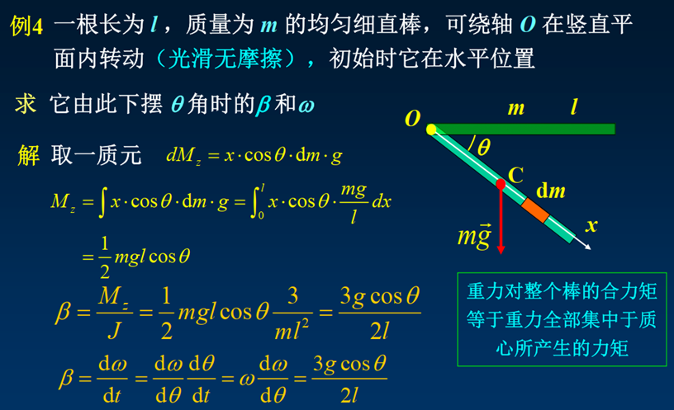
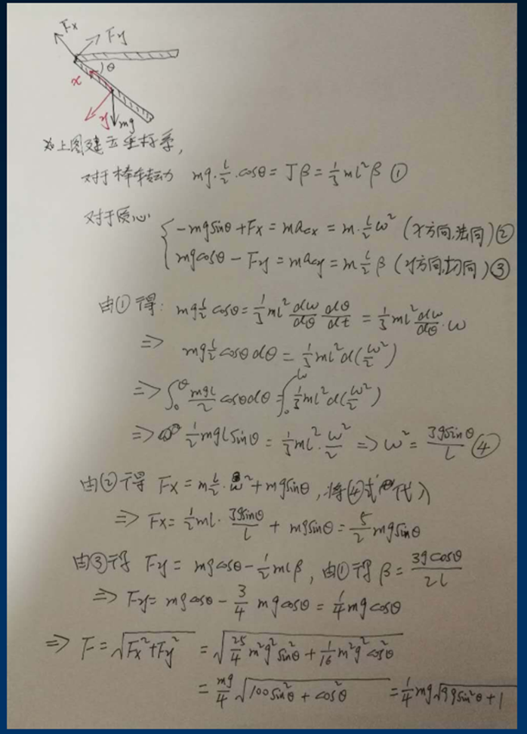
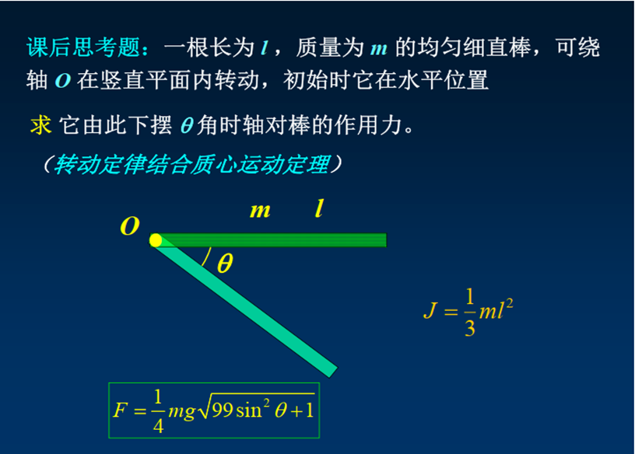

Slide 18
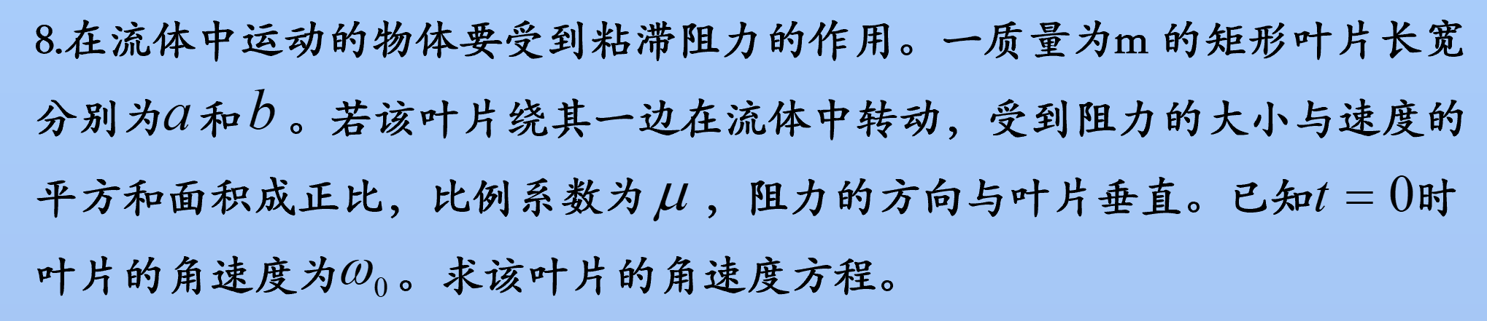
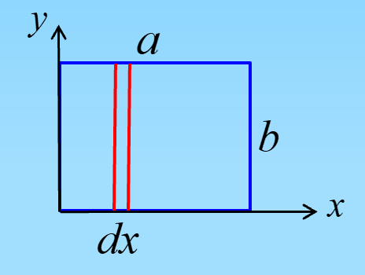


Slide 19
解：
（以绕b轴转动为例）
取一个长为 dx，宽为 b 的微元
其受到阻力为
则力矩为
整个叶片受到的力矩
由刚体定轴转动定理
积分

Slide 20
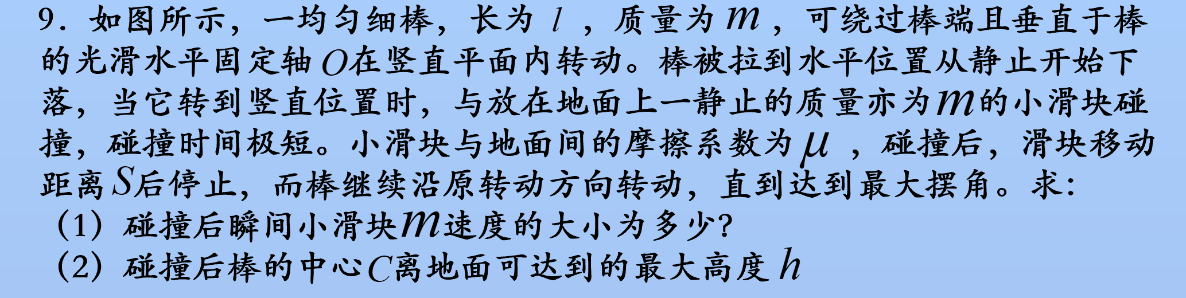
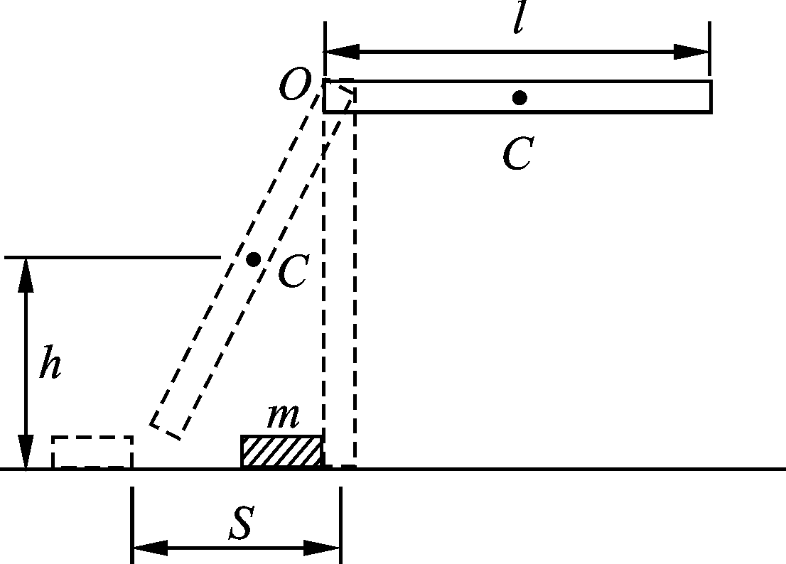

Slide 21
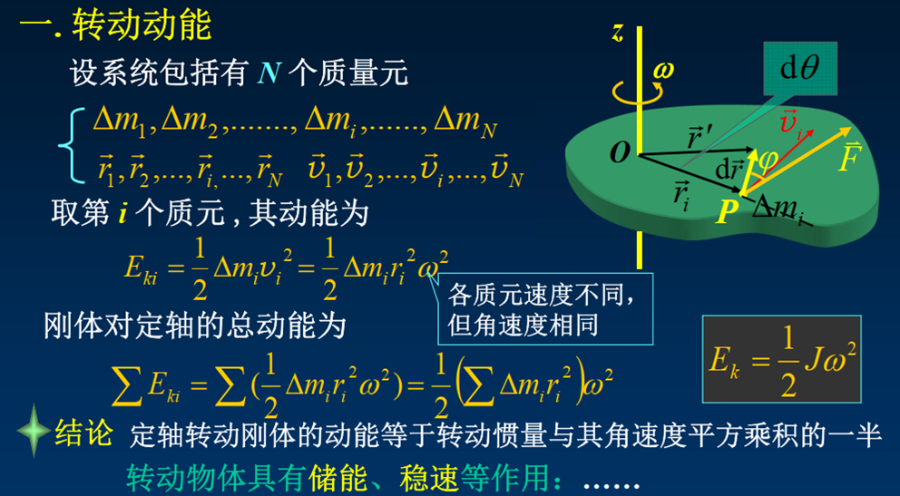



Slide 22
解
（1）设碰后瞬间滑块速率为v，则有：
（2）在棒下落和上升过程中，系统机械能守恒；在碰撞过程中动量矩守恒
下落段
碰撞段
上升段

Slide 23
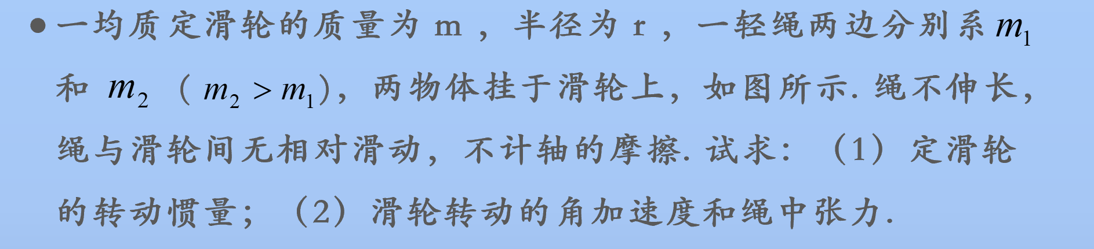
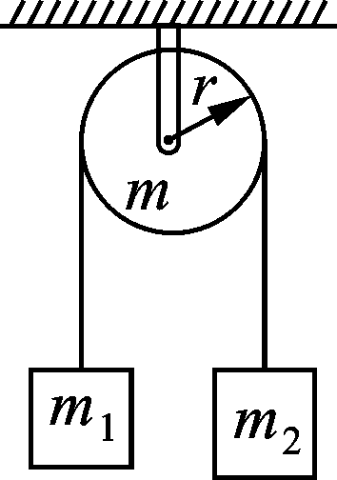
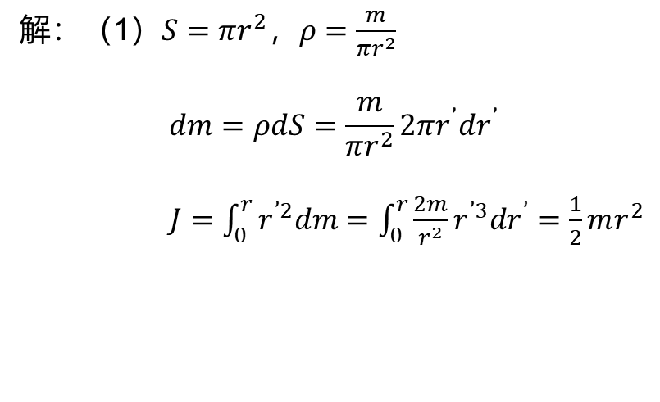
测验题：
解：（1）$S=πr^{2}，ρ=\frac{m}{πr^{2}}$
$$dm=ρdS=\frac{m}{πr^{2}}2πr^{’}dr^{’}$$
$J=\int_{0}^{r}{r^{’2}dm=\int_{0}^{r}{\frac{2m}{r^{2}}r^{’3}dr^{’}=\frac{1}{2}mr^{2}}}$

Slide 24
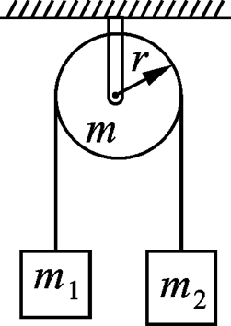

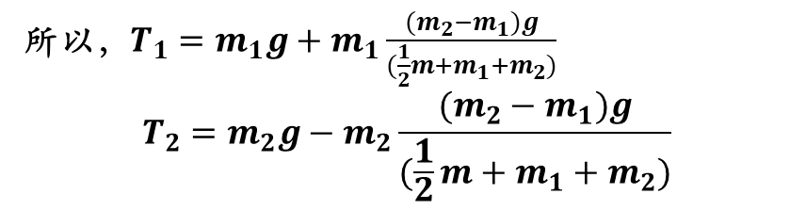
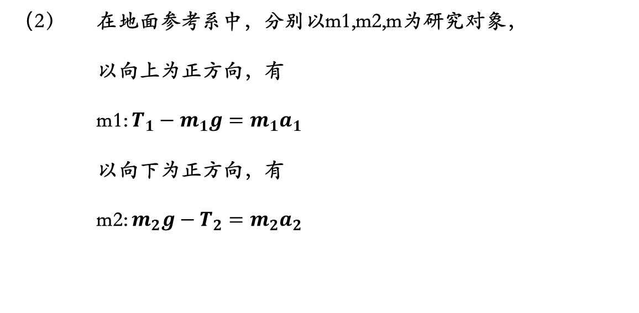
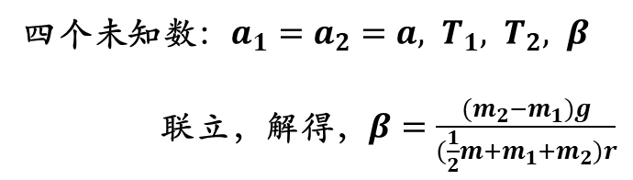
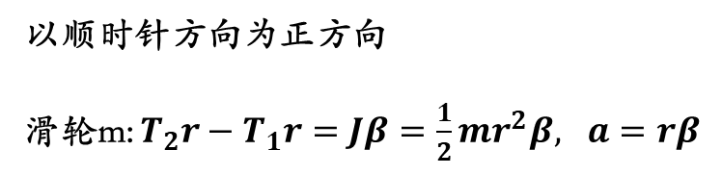
（2） 在地面参考系中，分别以m1,m2,m为研究对象，
以向上为正方向，有
m1: $T_{1}−m_{1}g=m_{1}a_{1}$
以向下为正方向，有
m2: $m_{2}g−T_{2}=m_{2}a_{2}$
$$a=\frac{(m_{2}−m_{1})g}{(\frac{1}{2}m+m_{1}+m_{2})}$$
所以，$T_{1}=m_{1}g+m_{1}\frac{(m_{2}−m_{1})g}{(\frac{1}{2}m+m_{1}+m_{2})}$
$$T_{2}=m_{2}g−m_{2}\frac{(m_{2}−m_{1})g}{(\frac{1}{2}m+m_{1}+m_{2})}$$
以顺时针方向为正方向
滑轮m: $T_{2}r−T_{1}r=Jβ=\frac{1}{2}mr^{2}β, a=rβ$
四个未知数：$a_{1}=a_{2}=a, T_{1}, T_{2}, β$
联立，解得，$β=\frac{(m_{2}−m_{1})g}{(\frac{1}{2}m+m_{1}+m_{2})r}$

